Slide 1

МБДОУ д/с № 5»Родничок» комбинированного вида с.Сарыг-Сеп
Тема: «Музыка Осени»
Выполнил: музыкальный руководитель
Трегубова Виктория Владимировна

Slide 2
Актуальность
Проект важен для формирования музыкальной культуры детей дошкольного возраста и реализации их творческих способностей путем взаимодействия музыки, изобразительного искусства и художественной литературы. Мир природы не может не тронуть человеческие чувства и эмоции.
Проект развивает способность воспринимать красоту в природе и умение видеть разнообразие окружающего мира. Углубляя знания детей о выразительных возможностях музыки, проект направляет поисковую деятельность дошкольников на развитие музыкально-эстетического сознания в соответствующих этому возрасту границах: чувства и эмоции, потребности и интересы, оценочные отношения.

Slide 3
Тип проекта: познавательно-творческий, коллективный.
Участники проекта: дети II младшей, средней и подготовительной группы, воспитатели, музыкальный руководитель, родители.
Длительность: краткосрочный, сентябрь – октябрь 2022 г.
Цель проекта: развитие эмоциональной сферы дошкольников через общение с окружающей природой и миром музыки, литературы, изобразительного искусства.

Slide 4
Задачи проекта:
1. Формировать художественный вкус, эстетическое отношение к окружающей действительности.
2. Обогащать музыкальные впечатления детей, вызывая яркий эмоциональный отклик на музыку разного характера.
3. Учить детей связывать средства музыкальной выразительности с содержанием музыки.
4. Развивать исполнительские, музыкальные, художественно-творческие способности в продуктивных видах деятельности.
5. Систематизировать и углублять представления детей о сезонных изменениях в природе.
6. Воспитывать бережное отношение к природе.

Slide 5
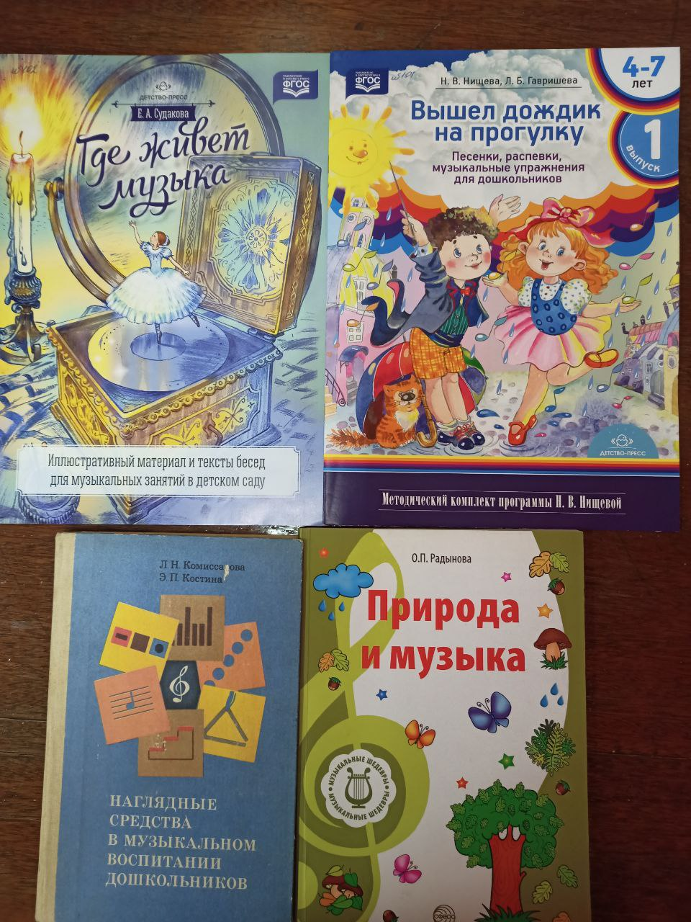
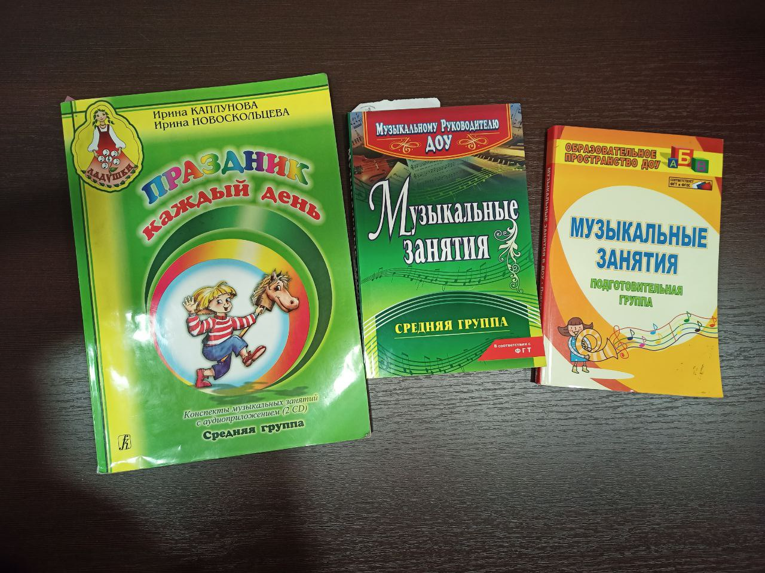
I этап (подготовительный)

Slide 6
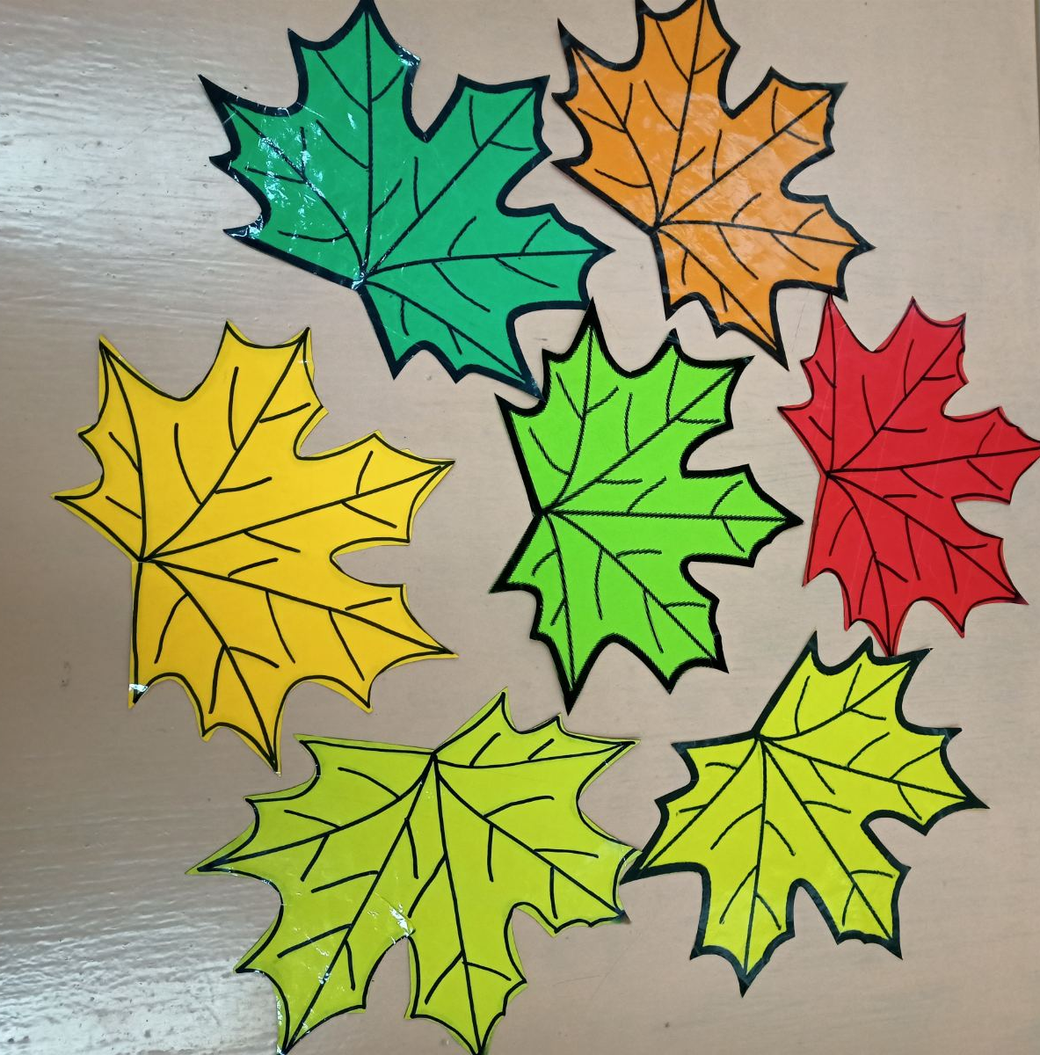
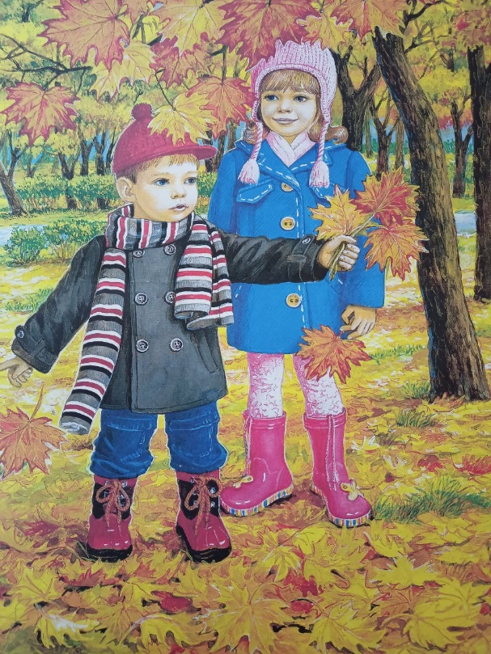
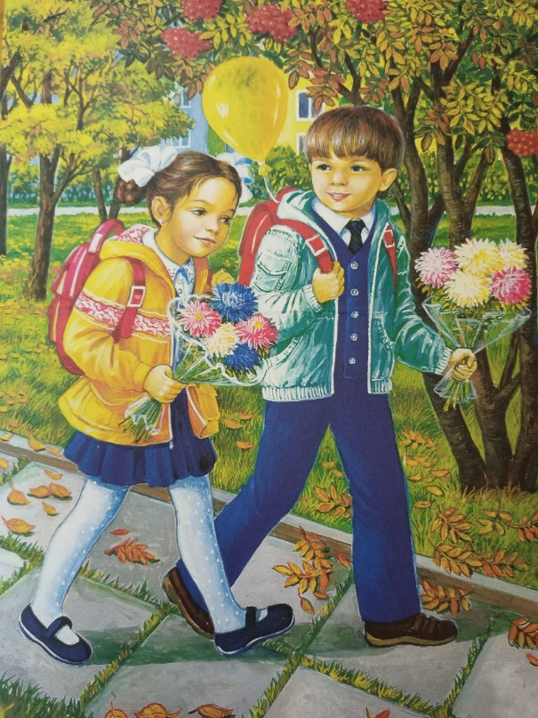
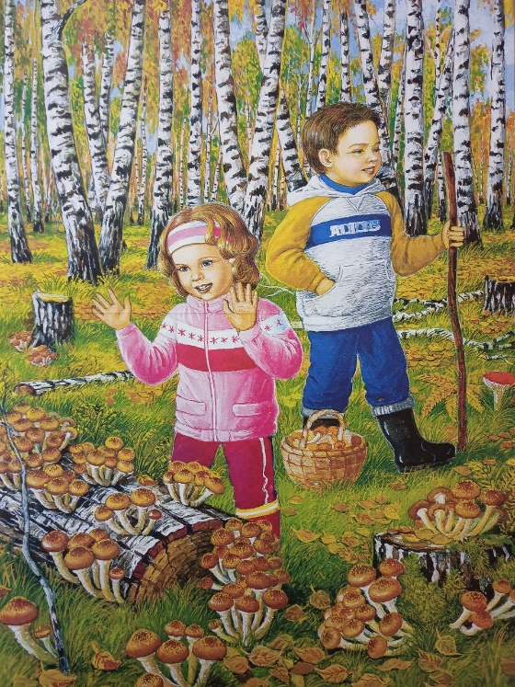
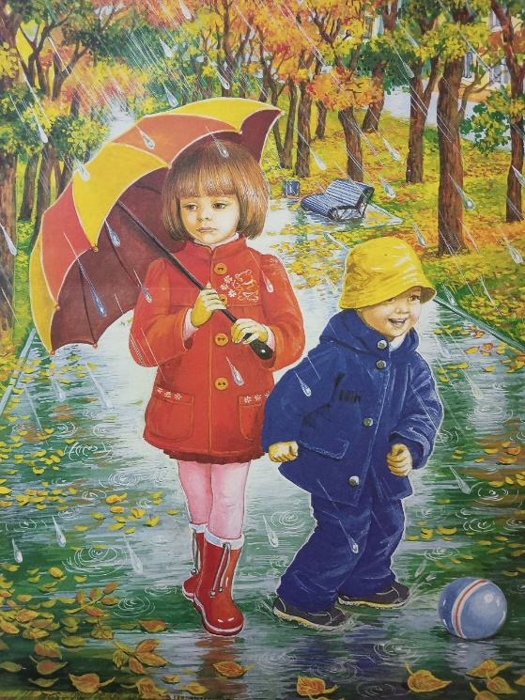
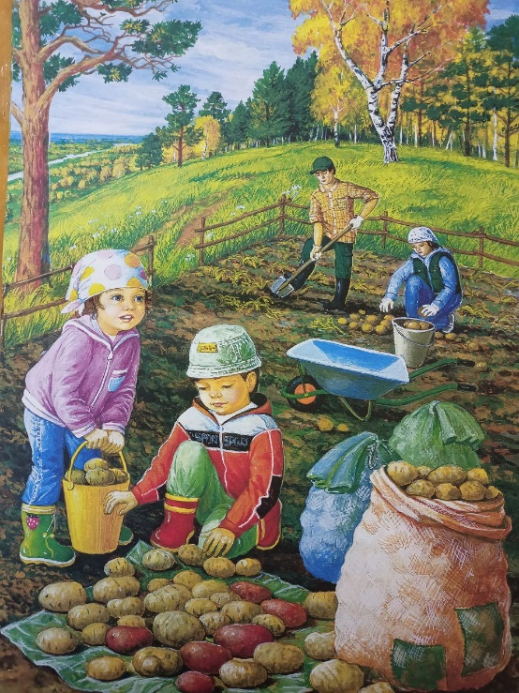

Slide 7
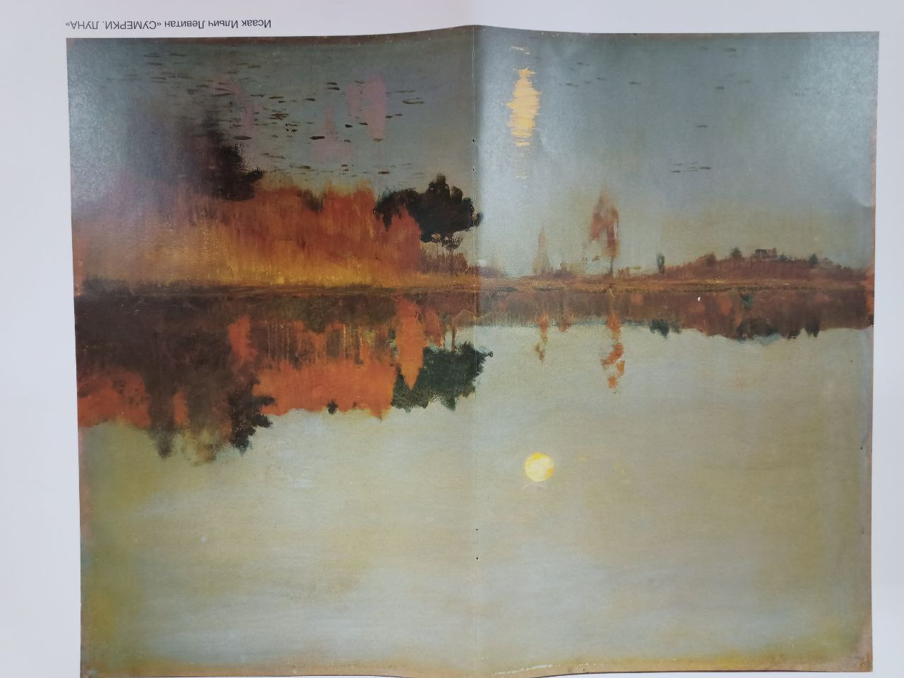
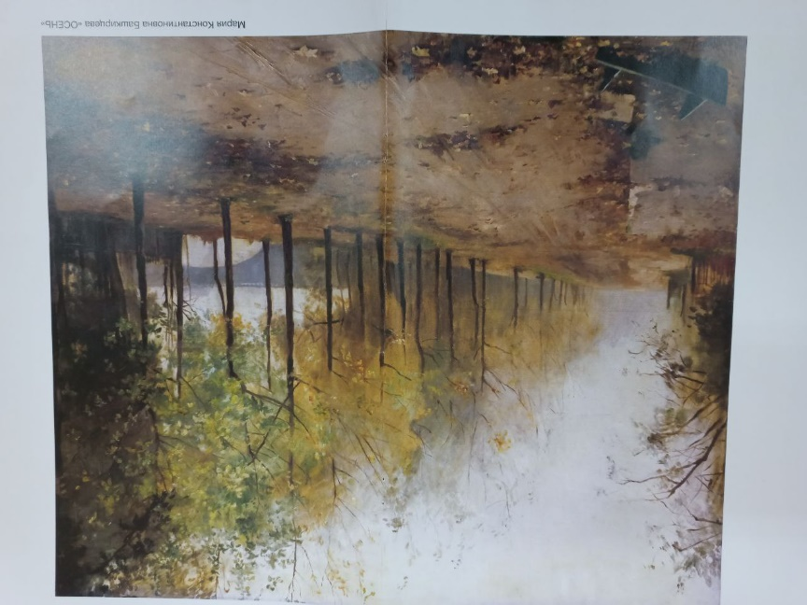
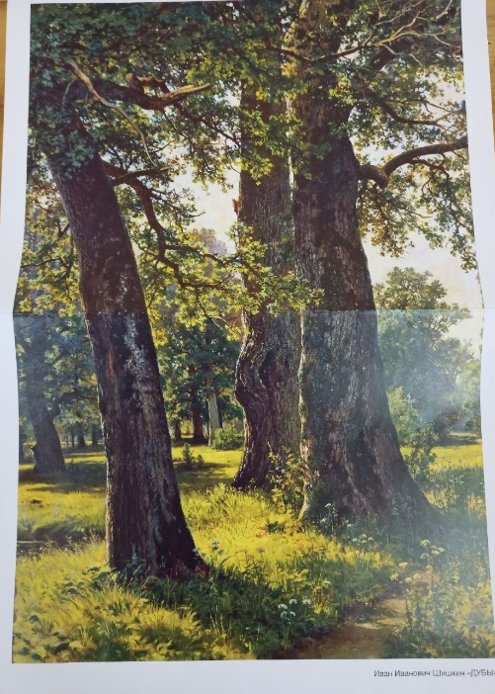
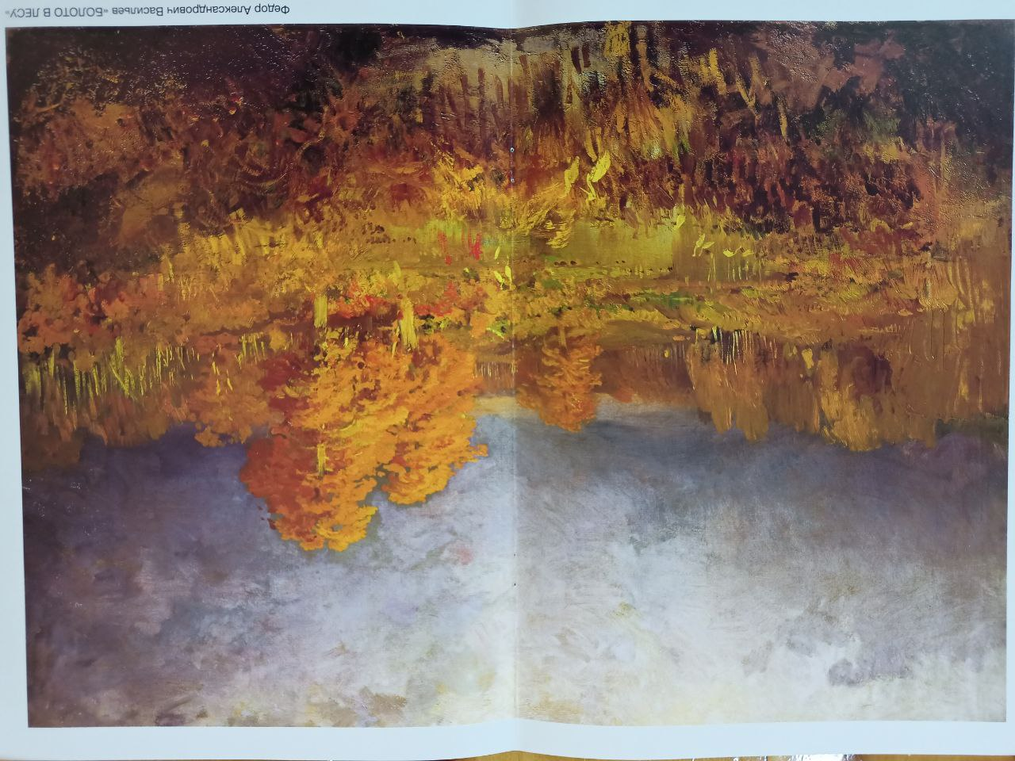
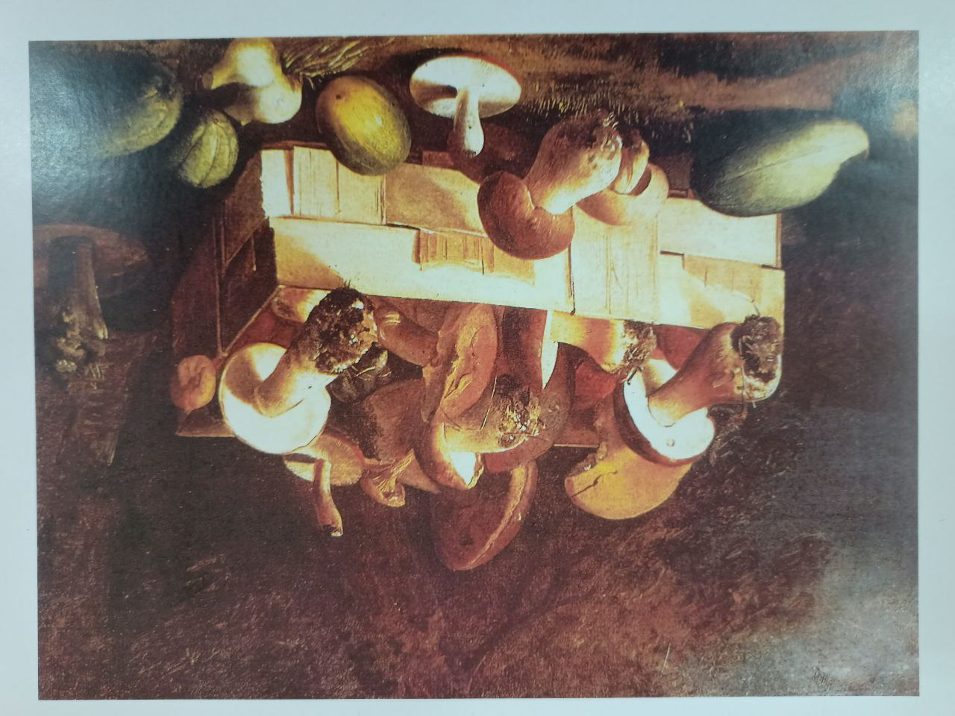

Slide 8
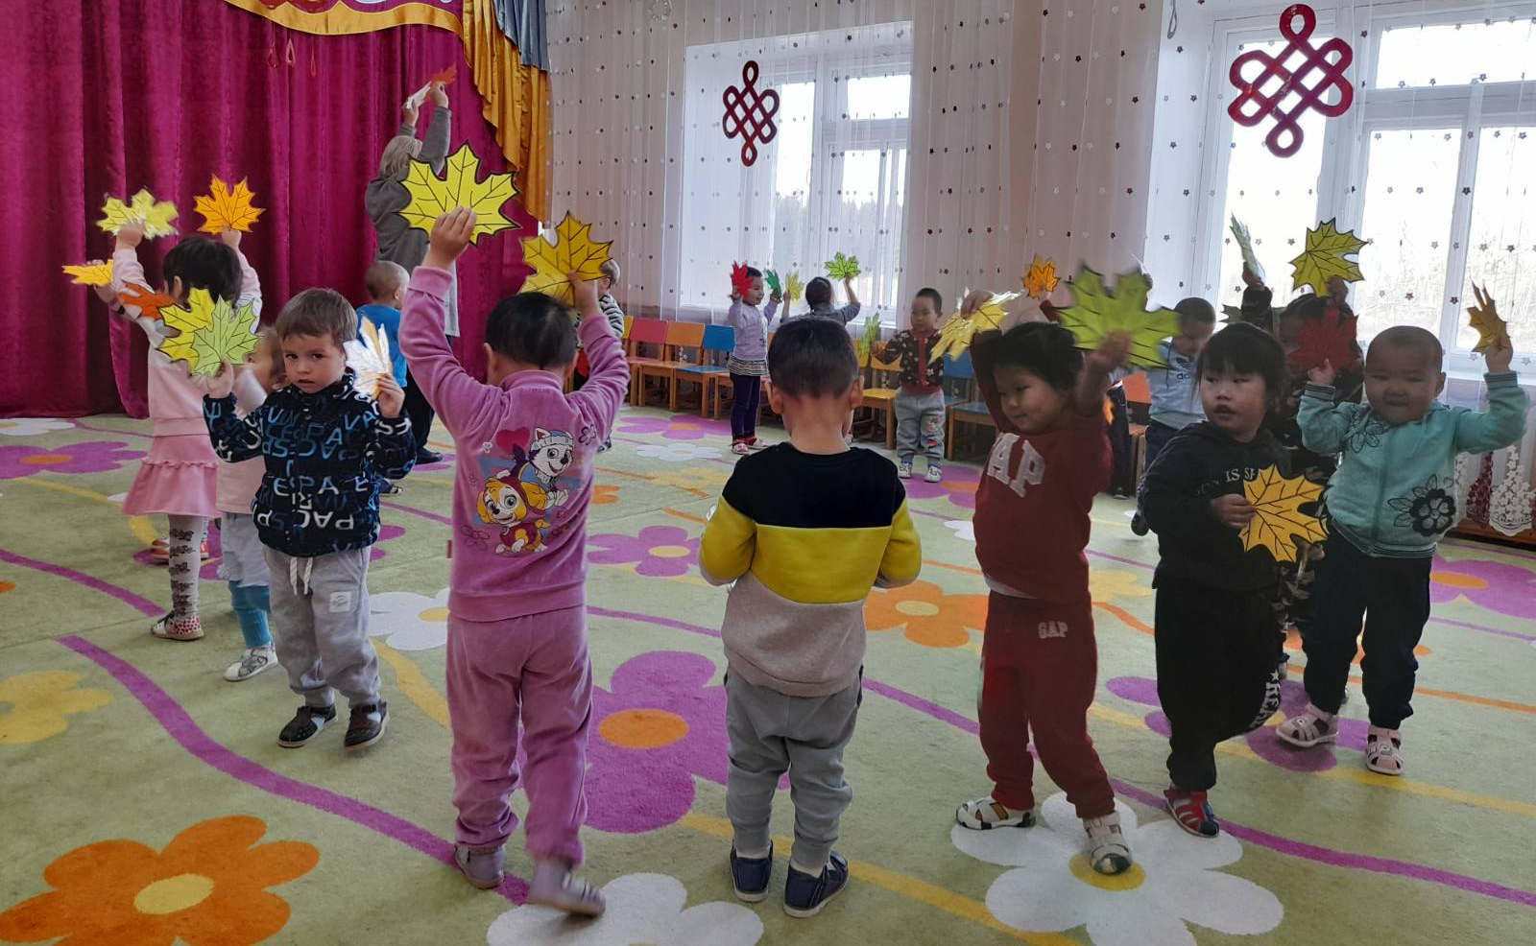
II этап (основной)
Фотографии (2-3 слайда)

Slide 9
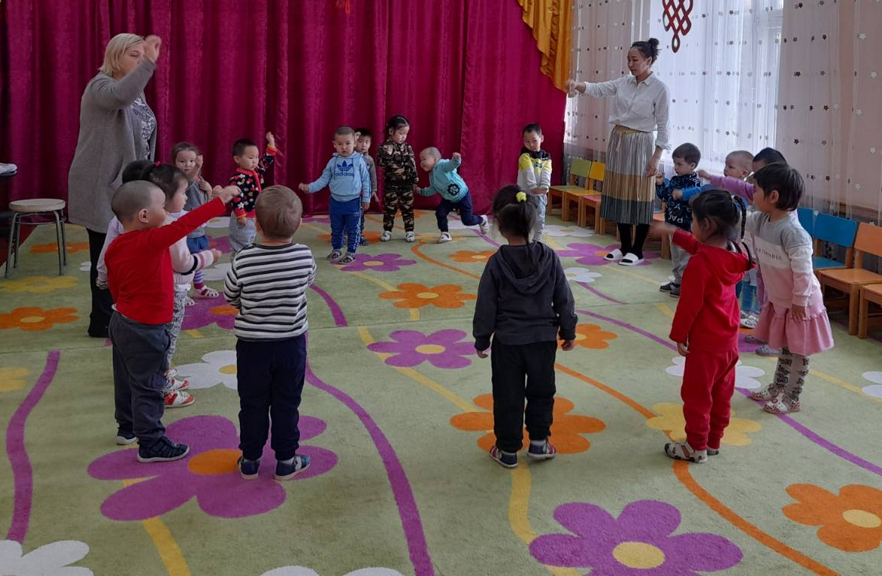
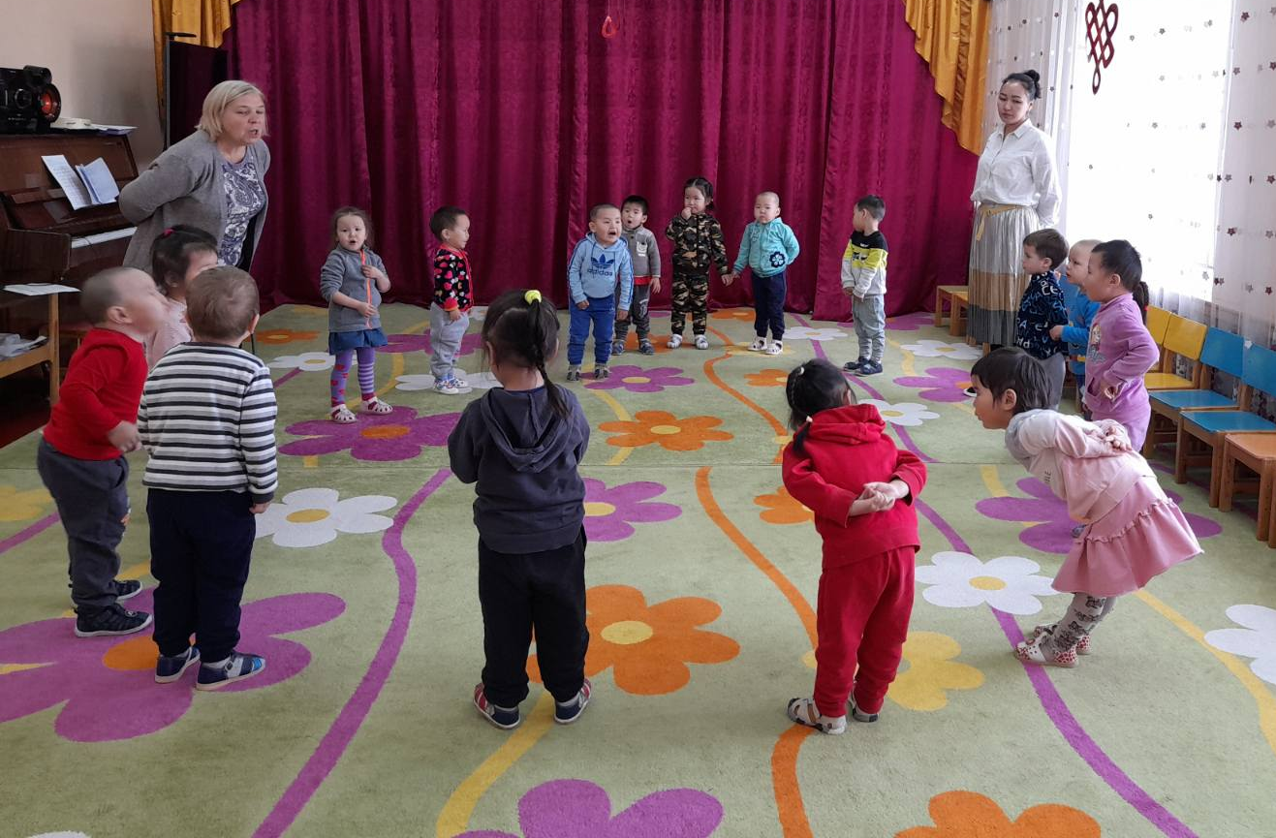
Коммуникативная игра «Осень»

Slide 10
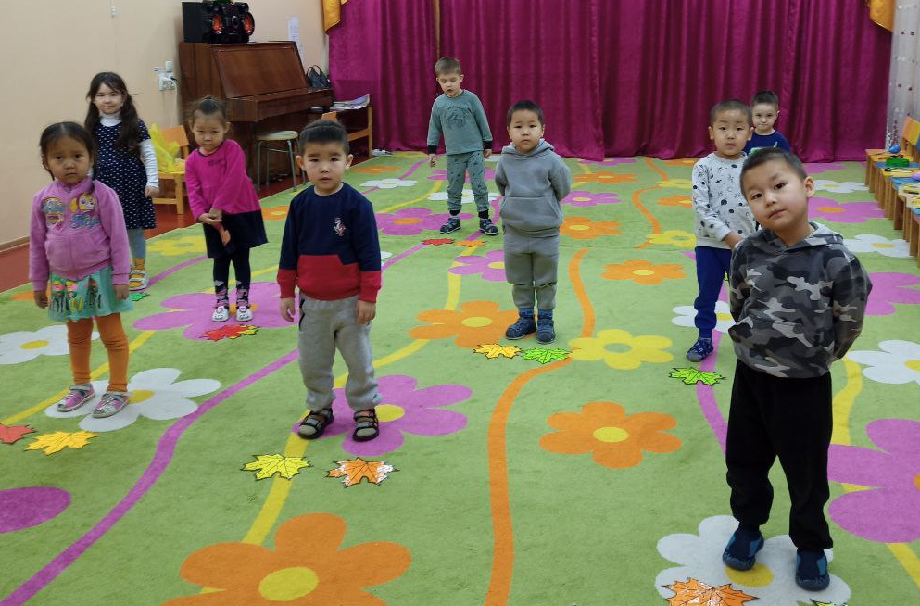
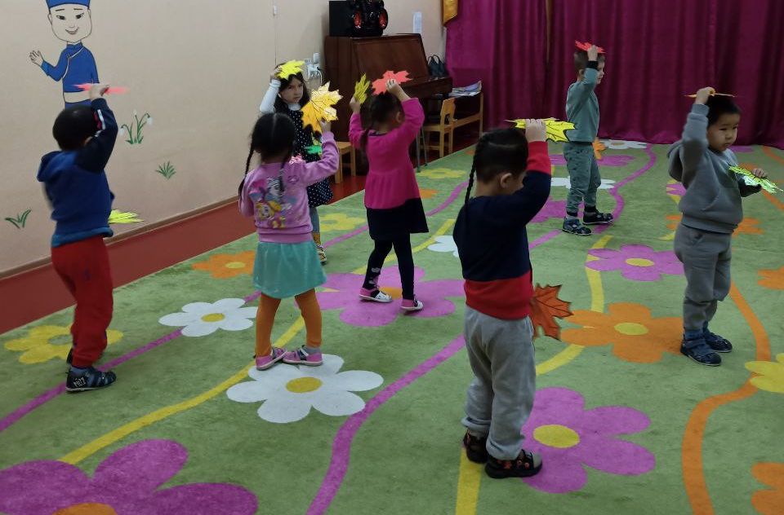
Танец с Осенью

Slide 11
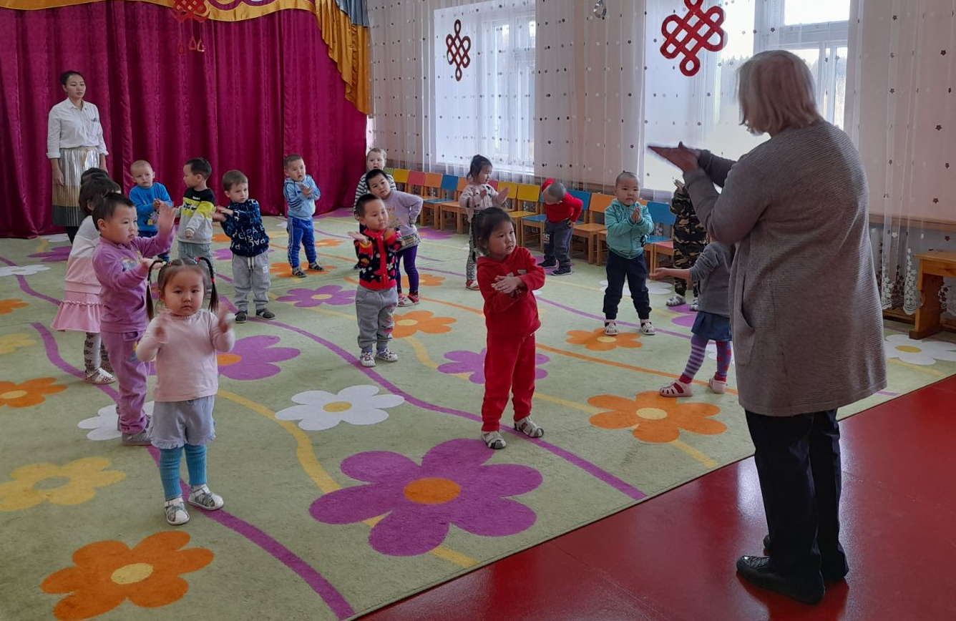
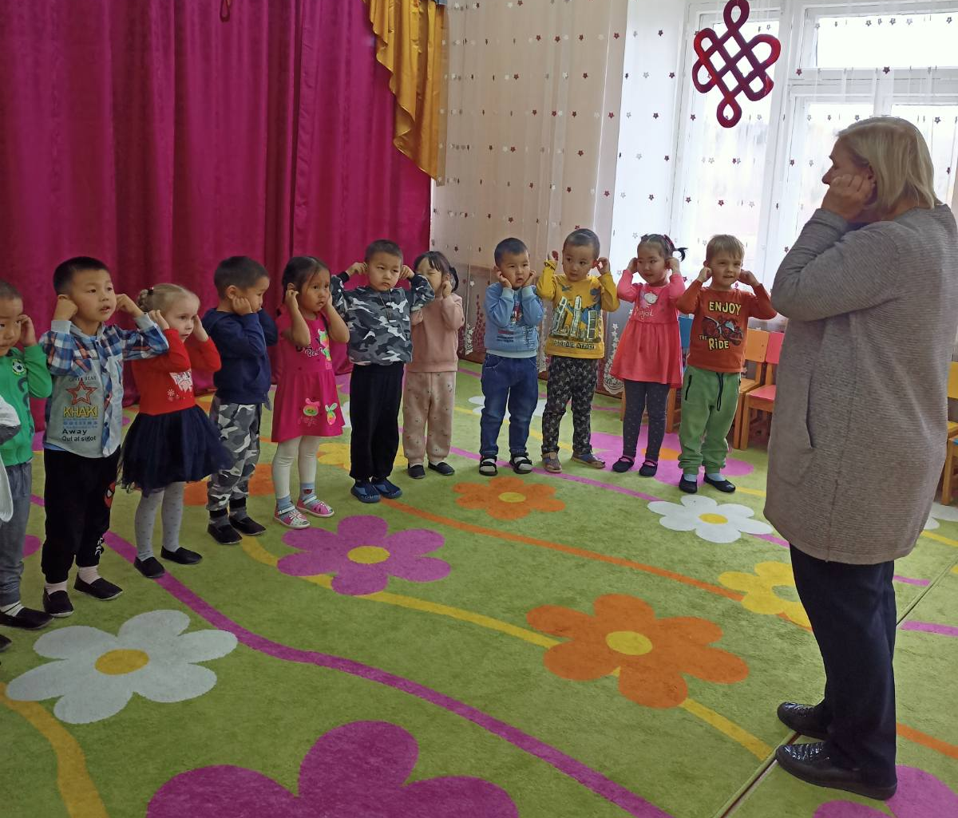
Валеологические игры и распевки с элементами самомассажа

Slide 12
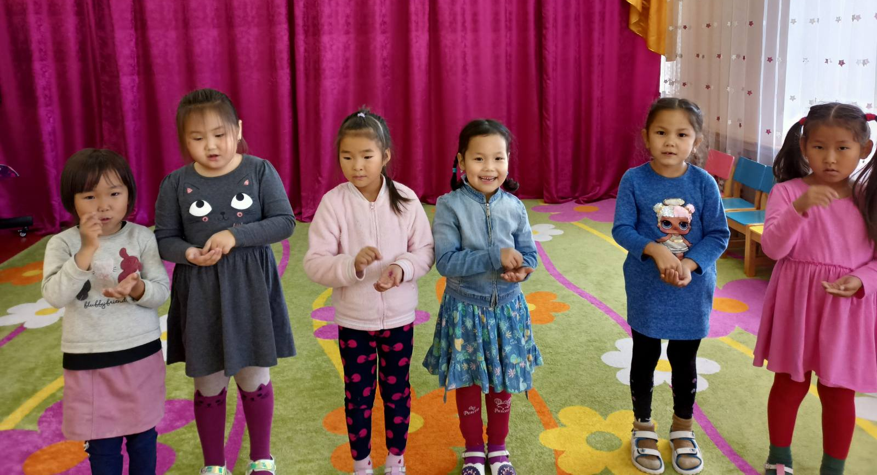
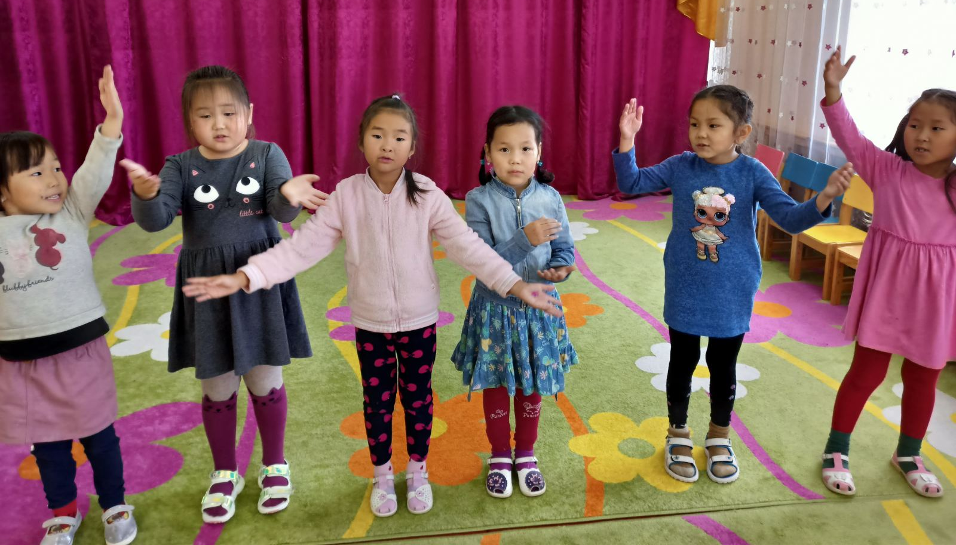
Пальчиковые песенки-распевки

Slide 13
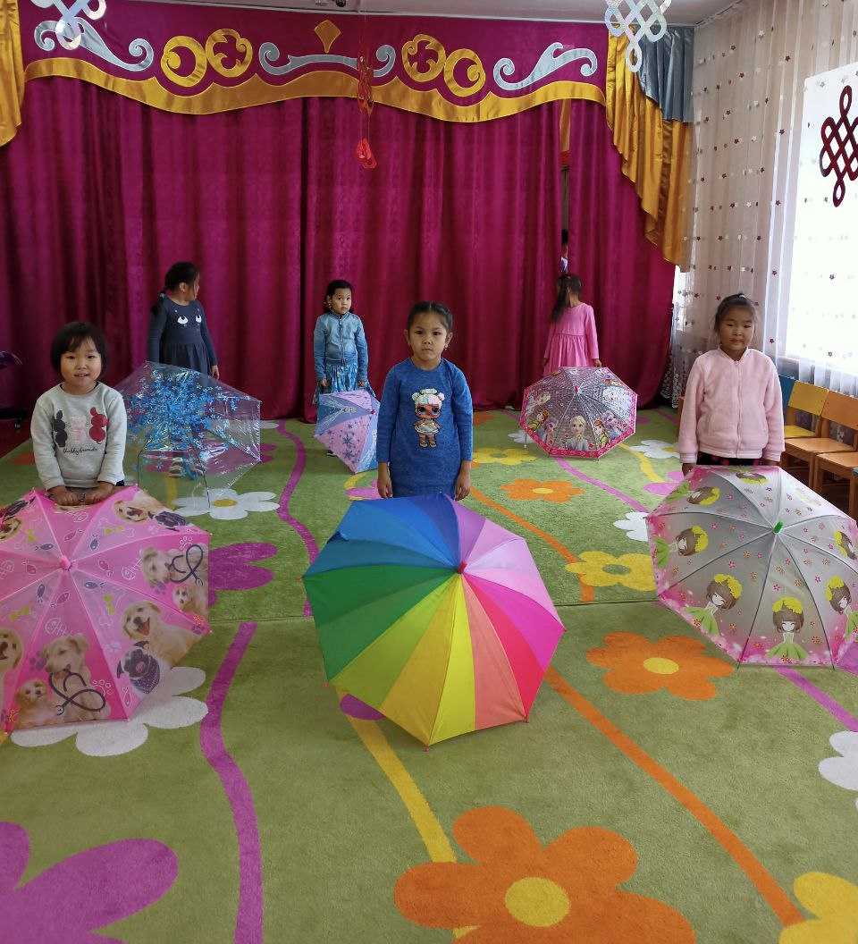
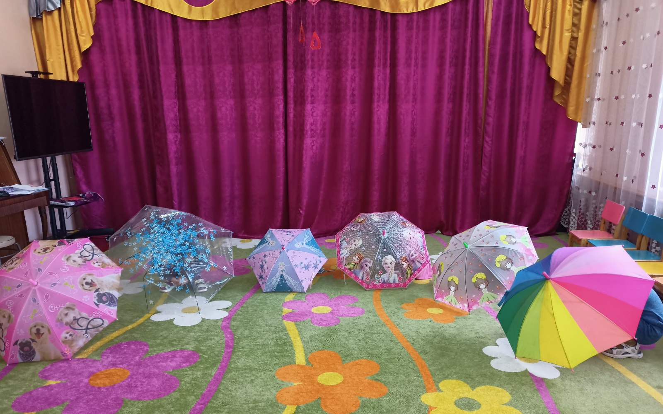
Танец с зонтиками

Slide 14
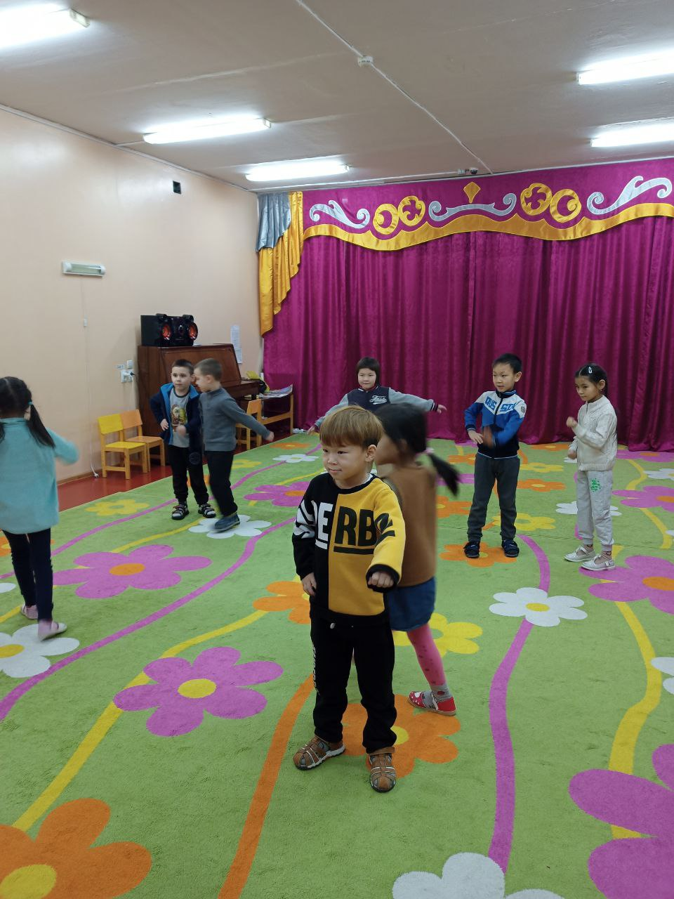
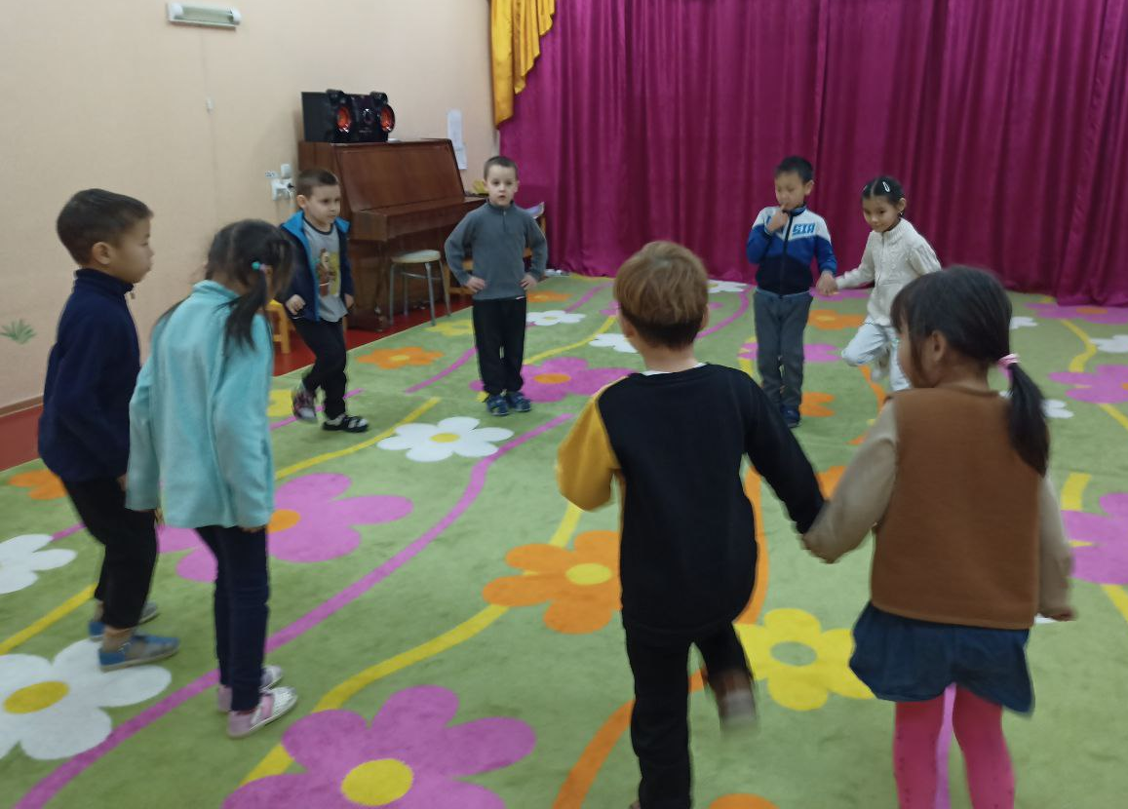
Танец «Башмачки»

Slide 15
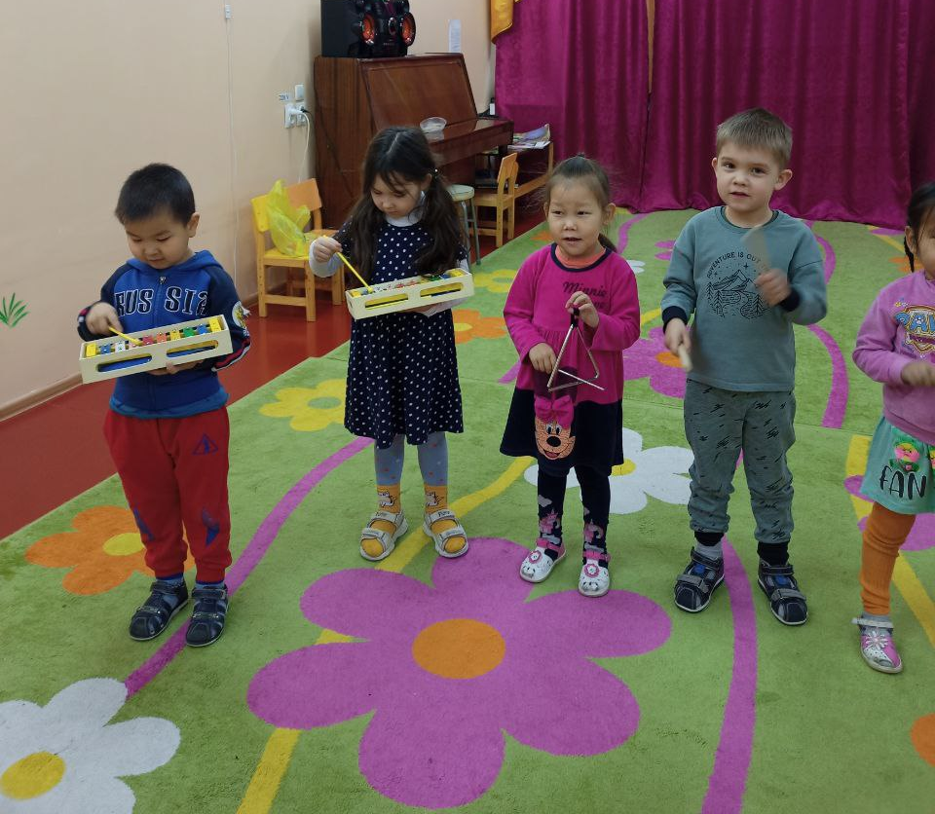
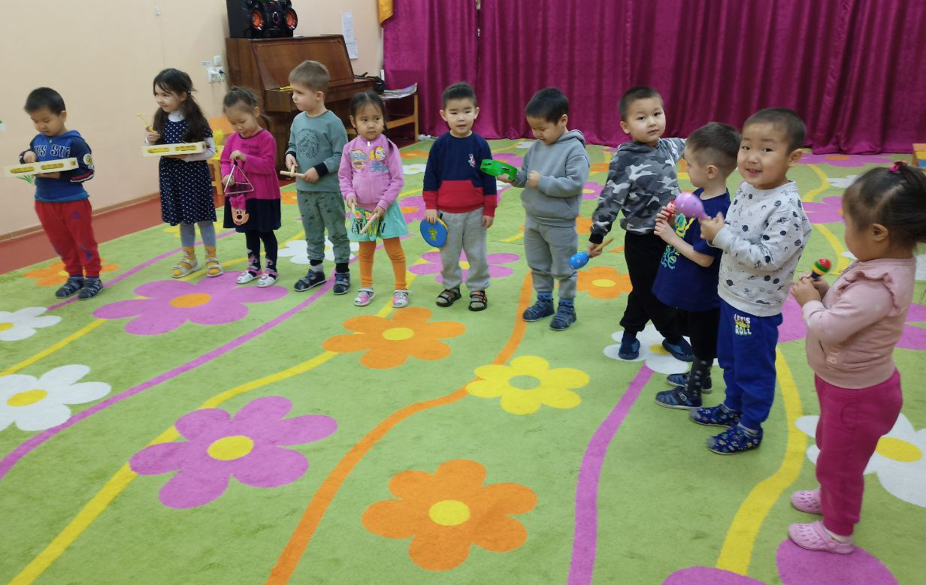
«Звуки осени»

Slide 16
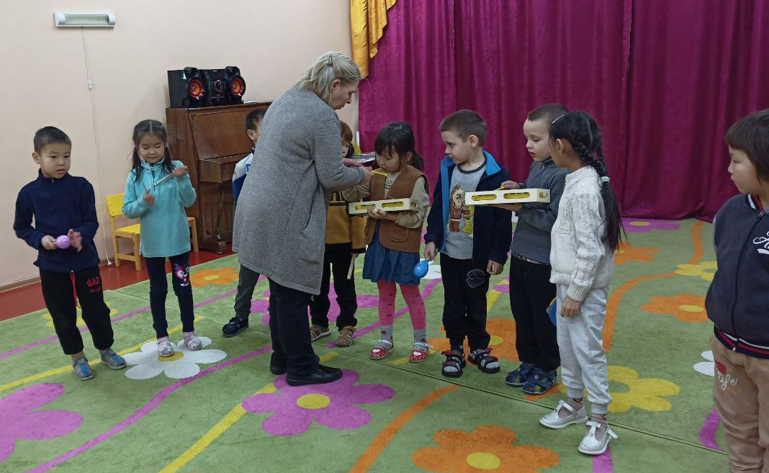
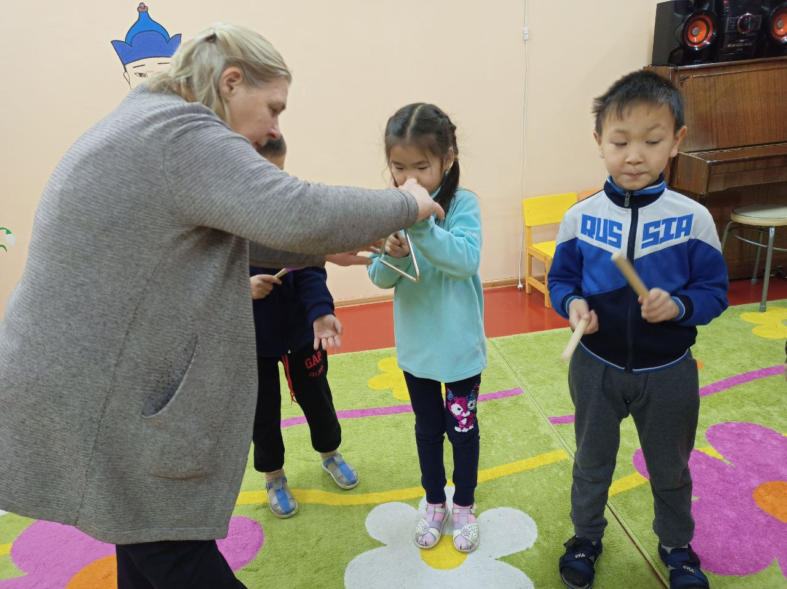

Slide 17
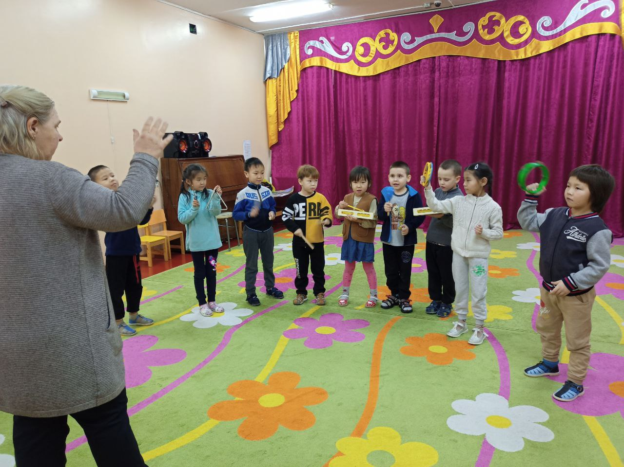

Slide 18
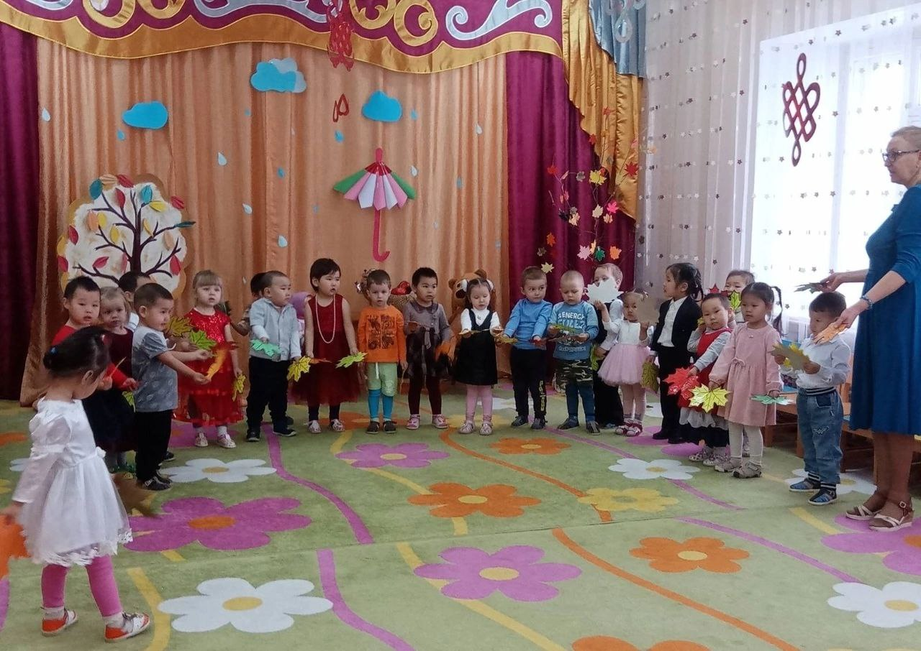
III этап (заключительный)
Фотографии (2-3 слайда)

Slide 19
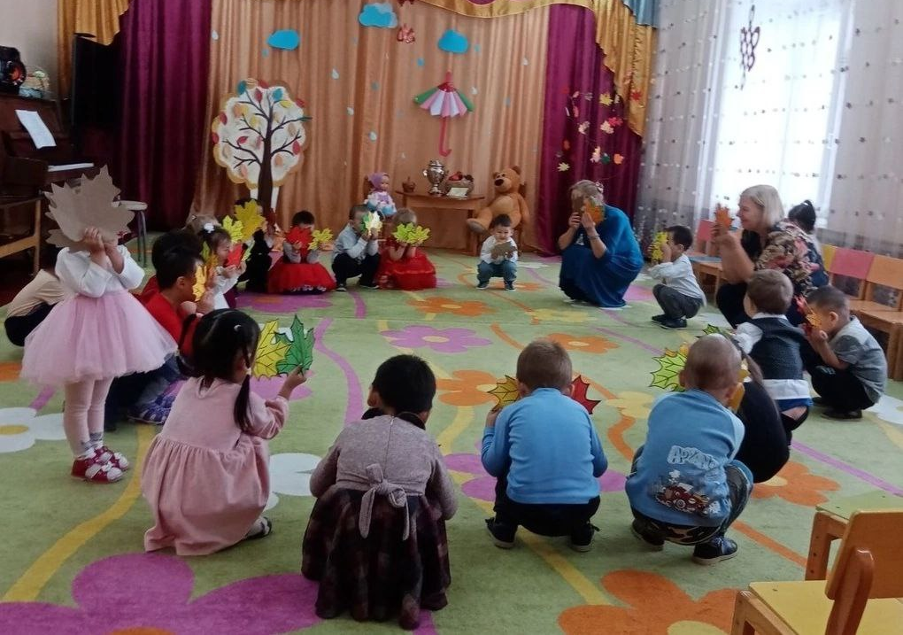
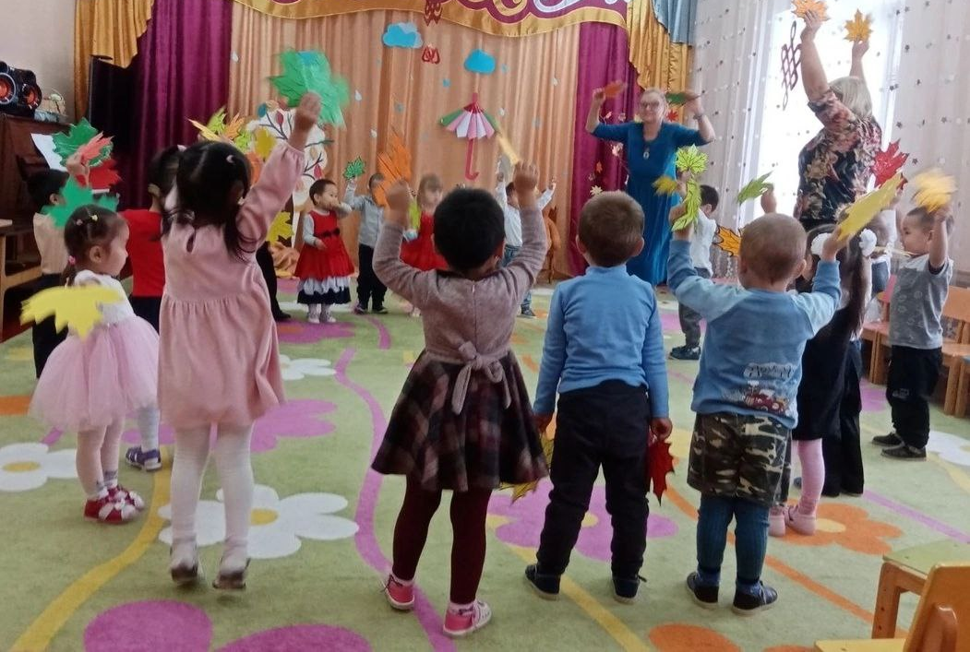

Slide 20
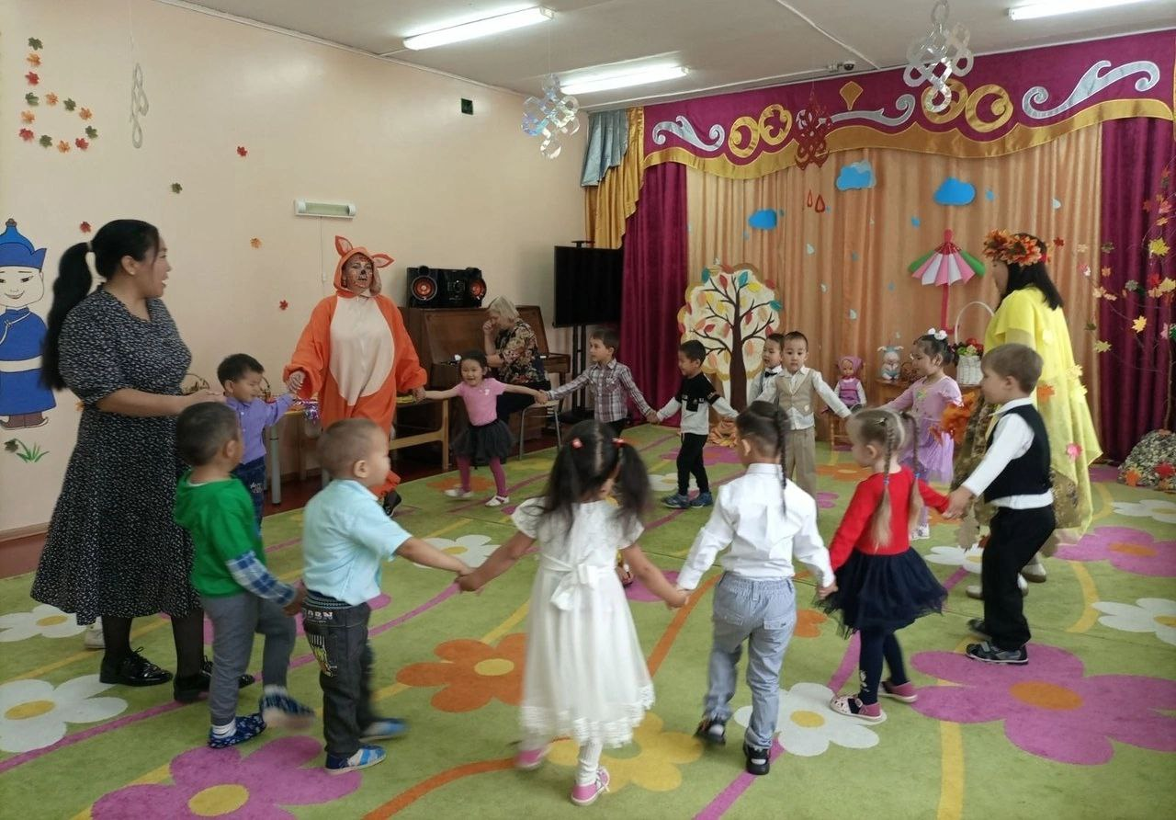
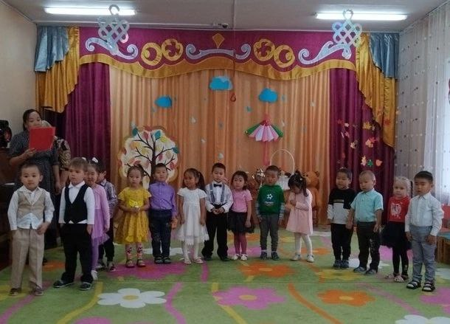

Slide 21
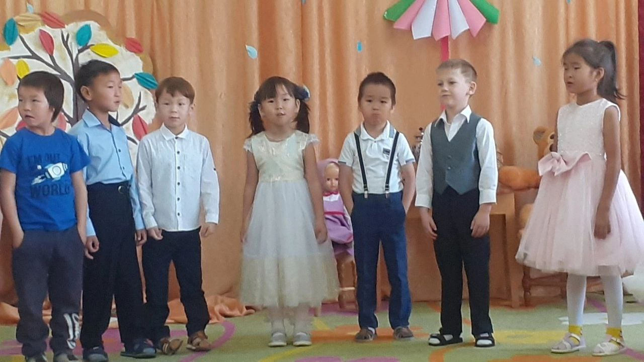

Slide 22
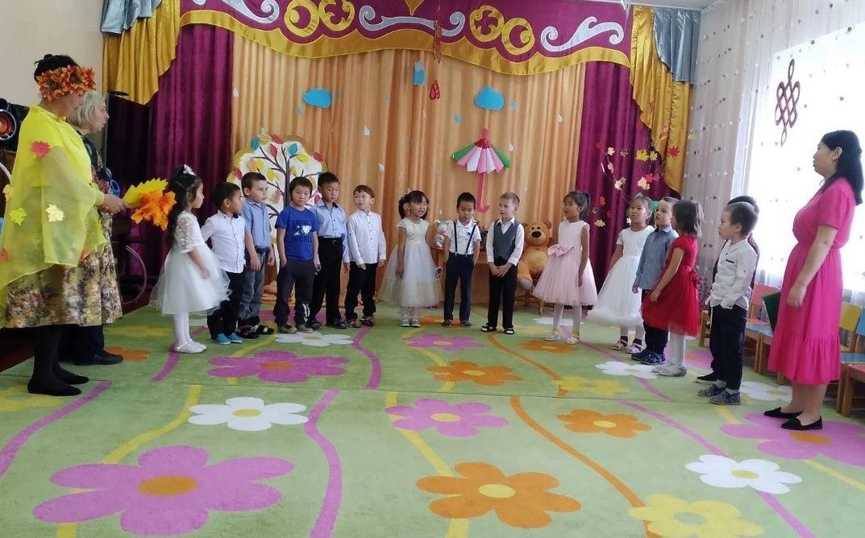
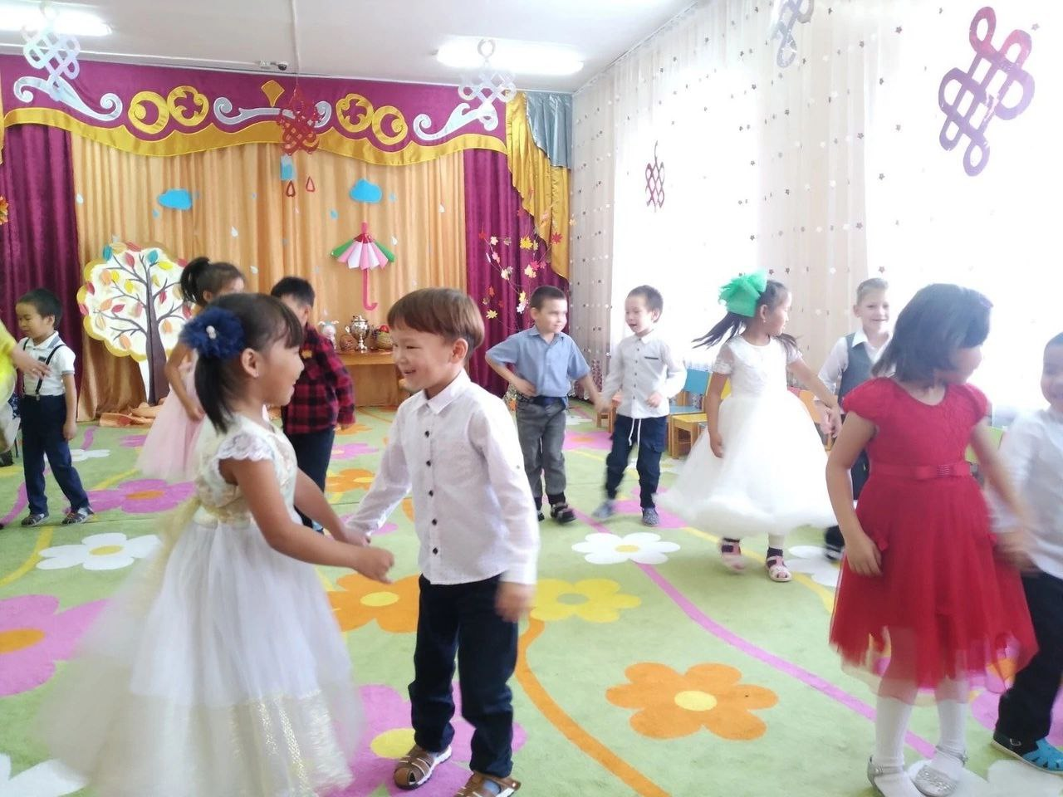

Slide 23
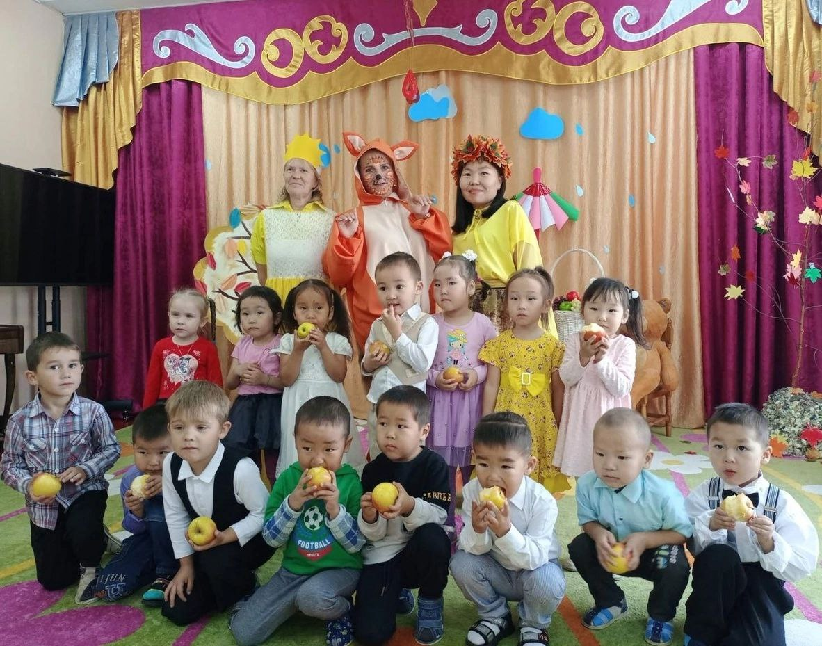
Спасибо за внимание!

